Slide 1
Front end
JavaScript

Slide 2
Un poco de historia
En los años 90 los formularios cada vez son más comunes en la web y por lo cual la velocidad de navegación de la época dejaba que desear. Sun Microsystem y un informático del conocido navegador Netscape, desarrollan JavaScript, código que se ejecutase solo a nivel de cliente.

Slide 3
JavaScript
No es un lenguaje propiamente tal
Solo corre en el navegador
Es una extensión de HTML
Se reconoce por la etiqueta:
<script type="text/javascript"> </script>

Slide 4
Ejemplo
<html>
<head>
</head>
<body>
<script type="text/javascript">
document.write('Hola Esto es JavaScript');
</script>
</body>
</html>
JavaScript es sensible a mayúsculas minúsculas

Slide 5
Sintaxis de JavaScript
No se debe considerar los espacios en blanco
Diferencia mayúsculas de minúsculas.
No es necesario definir el tipo de dato
No necesariamente es obligatorio cerrar las líneas con un punto y coma.
Se pueden incluir comentarios de línea simple // o múltiple /* */

Slide 6
Ejemplo de comentarios
// esto es una muestra de mensaje
alert("mensaje de prueba");
/*
Esto es un comentarios
De línea múltiple */
alert("mensaje de prueba");

Slide 7
Tipos de datos en JavaScript
No es necesario especificar un tipo de dato, sin embargo, asume los siguientes tipos:
tipos de datos primitivos:
String
Number
Boolean
b) tipos de datos compuestos :
Object
Array
c) tipos de datos especiales:
Null
Undefined

Slide 8
Ejemplos de definición de variables
var rut, nombre, apellidos;
var comuna=“macul”;
var pi=3.14;
var edad=25;

Slide 9
Funciones Matemáticas:
Math.PI Devuelve la constante Pi (3.14…)
Math.pow() obtiene la exponenciación de dos valores.
Math.sqrt() obtiene la raíz cuadrada de un número
Math.round() redondear un valor
Math.random() obtiene un número aleatorio var aleatorio = Math.floor(Math.random()*101);

Slide 10
Parsear Datos
parseFloat(variable) // convierte a reales
parseInt(variable) //convierte a entero
String(variable) //convierte a carácter

Slide 11
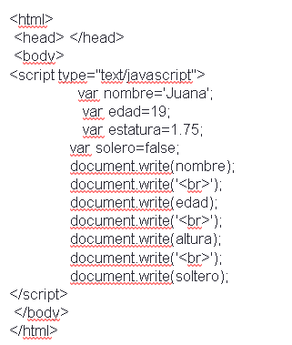
Ejemplo en con variables en JavaScript

Slide 12
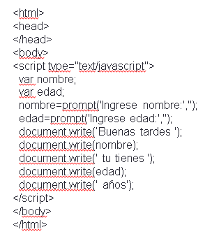
Ejemplo con ingreso de datos

Slide 13
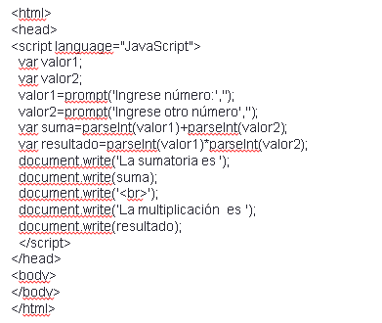
Ejemplo con sumatoria
Por ventana
Alert(“resultado es:”+resultado);

Slide 14
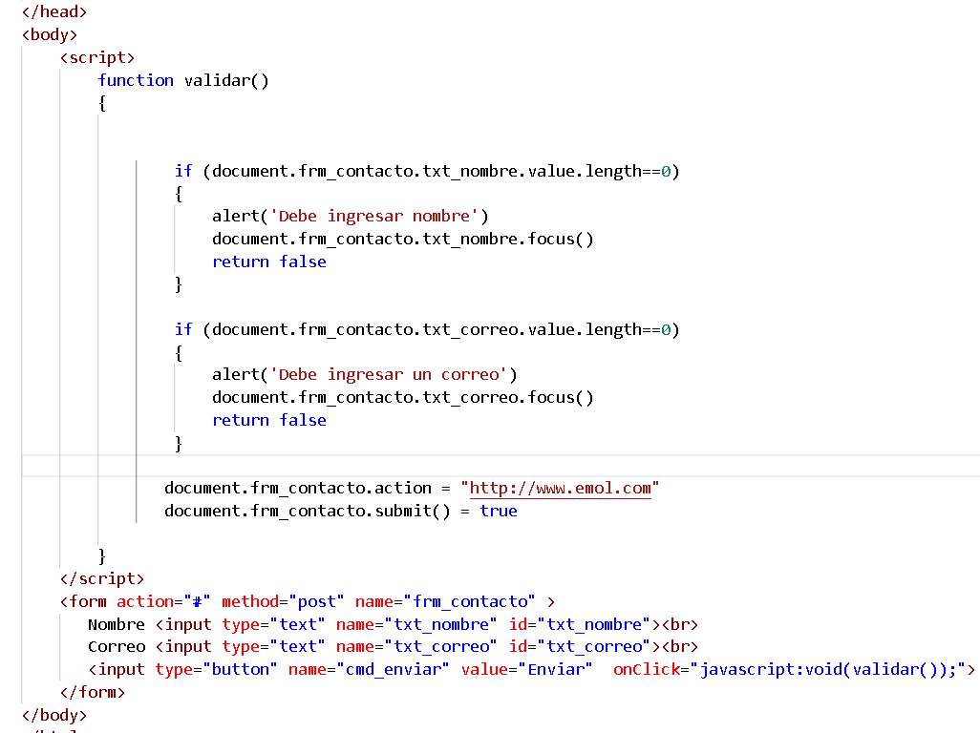
Cuenta el largo de caracteres
Si todo está bien ingresado, envía a una página
Llamada a la función validar() en el JS

Slide 15
Casos a resolver
Caso 1: Usando Javascript y html, ingrese los datos necesarios en un formulario para arrojar el área de un circulo y un rectángulo.
Caso 2: Permita el ingreso de las medidas de un triángulo en un formulario. Luego indicar el tipo.

